Slide 1











Slide 2


Slide 3





Hoạt động 1:
Đề xuất những việc làm cụ thể để vun đắp tình thầy trò.

Slide 4

Thảo luận về những việc em có thể làm để vun đắp tình thầy trò.
Những việc làm có thể vun đắp tình thầy trò

Slide 5


Những việc làm có thể vun đắp tình thầy trò
Trao đổi, trò chuyện, tâm sự cùng thầy cô để hiểu thầy cô hơn
Làm những việc làm, hành động khiến thầy cô vui
Chia sẻ, bày tỏ quan điểm để thầy cô hiểu mình hơn.

Slide 6

Các hoạt động việc làm mình nêu ra và quyết tâm thực hiện sẽ giúp cho thầy và trò gần gũi hơn, hiểu nhau hơn cùng làm việc và học tập vui hơn.

Slide 7
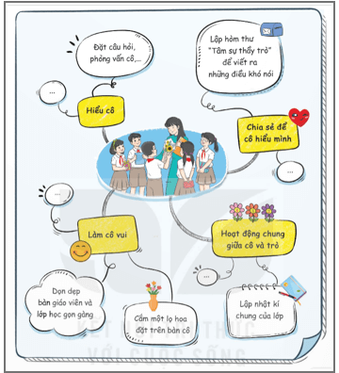
Đề xuất những việc làm cụ thể, phù hợp với tập thể lớp.

Slide 8


Đại diện các nhóm chia sẻ kết quả thảo luận

Slide 9
Hoạt động 2:
Thực hiện một số việc làm để vun đắp tình thầy trò.

Slide 10
Thật vui khi chúng ta sẽ có những hoạt động chung, tất cả những hoạt động ấy sẽ làm nên kỷ niệm thầy trò của lớp mình. Các cảm xúc tích cực luôn giúp chúng ta vượt qua những vấn đề nảy sinh sau này.

